Slide 1


Slide 2


Boas-vindas

Slide 3
Igreja em Ação

Slide 4
Chamada à Adoração

Slide 5
“Eu me Rendo”
(Renascer Praise)

Slide 6
A Ti eu vou clamar, pois tudo vem de Ti e tudo está em Ti
Por Ti vou caminhar, Tu és a direção, o sol a me guiar.
“Eu me Rendo”

Slide 7
Tudo pode passar,
teu amor jamais me deixará
Sempre há de existir novo amanhã preparado pra mim,
preparado pra mim.
“Eu me Rendo”

Slide 8
Eu me rendo aos Teus pés,
és tudo que eu preciso pra viver.
Eu me lanço aos Teus braços
onde encontro, meu refúgio!
“Eu me Rendo”

Slide 9
Eu me rendo aos Teus pés,
és tudo que eu preciso pra viver.
Eu me lanço aos Teus braços
onde encontro, meu refúgio!
Jesus, eis-me aqui!
“Eu me Rendo”

Slide 10
“Ao Orarmos”
(374 HCC)

Slide 11
Ao orarmos, ao Senhor vem encher-nos com teu amor pra esquecermos do mundo as pressões e aquecermos os nossos corações.
Nossa vidas vem, pois, transformar
e vigor para alma nos dar.
Que outros nenhum de todo lugar
Tua graça conosco suplicar.
“Ao Orarmos”

Slide 12
Oração

Slide 13
Tudo se fez novo...
Pelo Amor de Deus

Slide 14
Leitura Bíblica
II Coríntios 5.14

Slide 15
“Dele todo o corpo, ajustado e unido pelo auxílio de todas as juntas, cresce e edifica-se a si mesmo em amor, na medida em que cada parte realiza a sua função.”

Slide 16
Momento Missionário

Slide 18
“Assim que, se alguém está em Cristo, nova criatura é;
as coisas velhas já passaram;
eis que tudo se fez novo.”
2 Coríntios 5.17

Slide 19


Slide 20
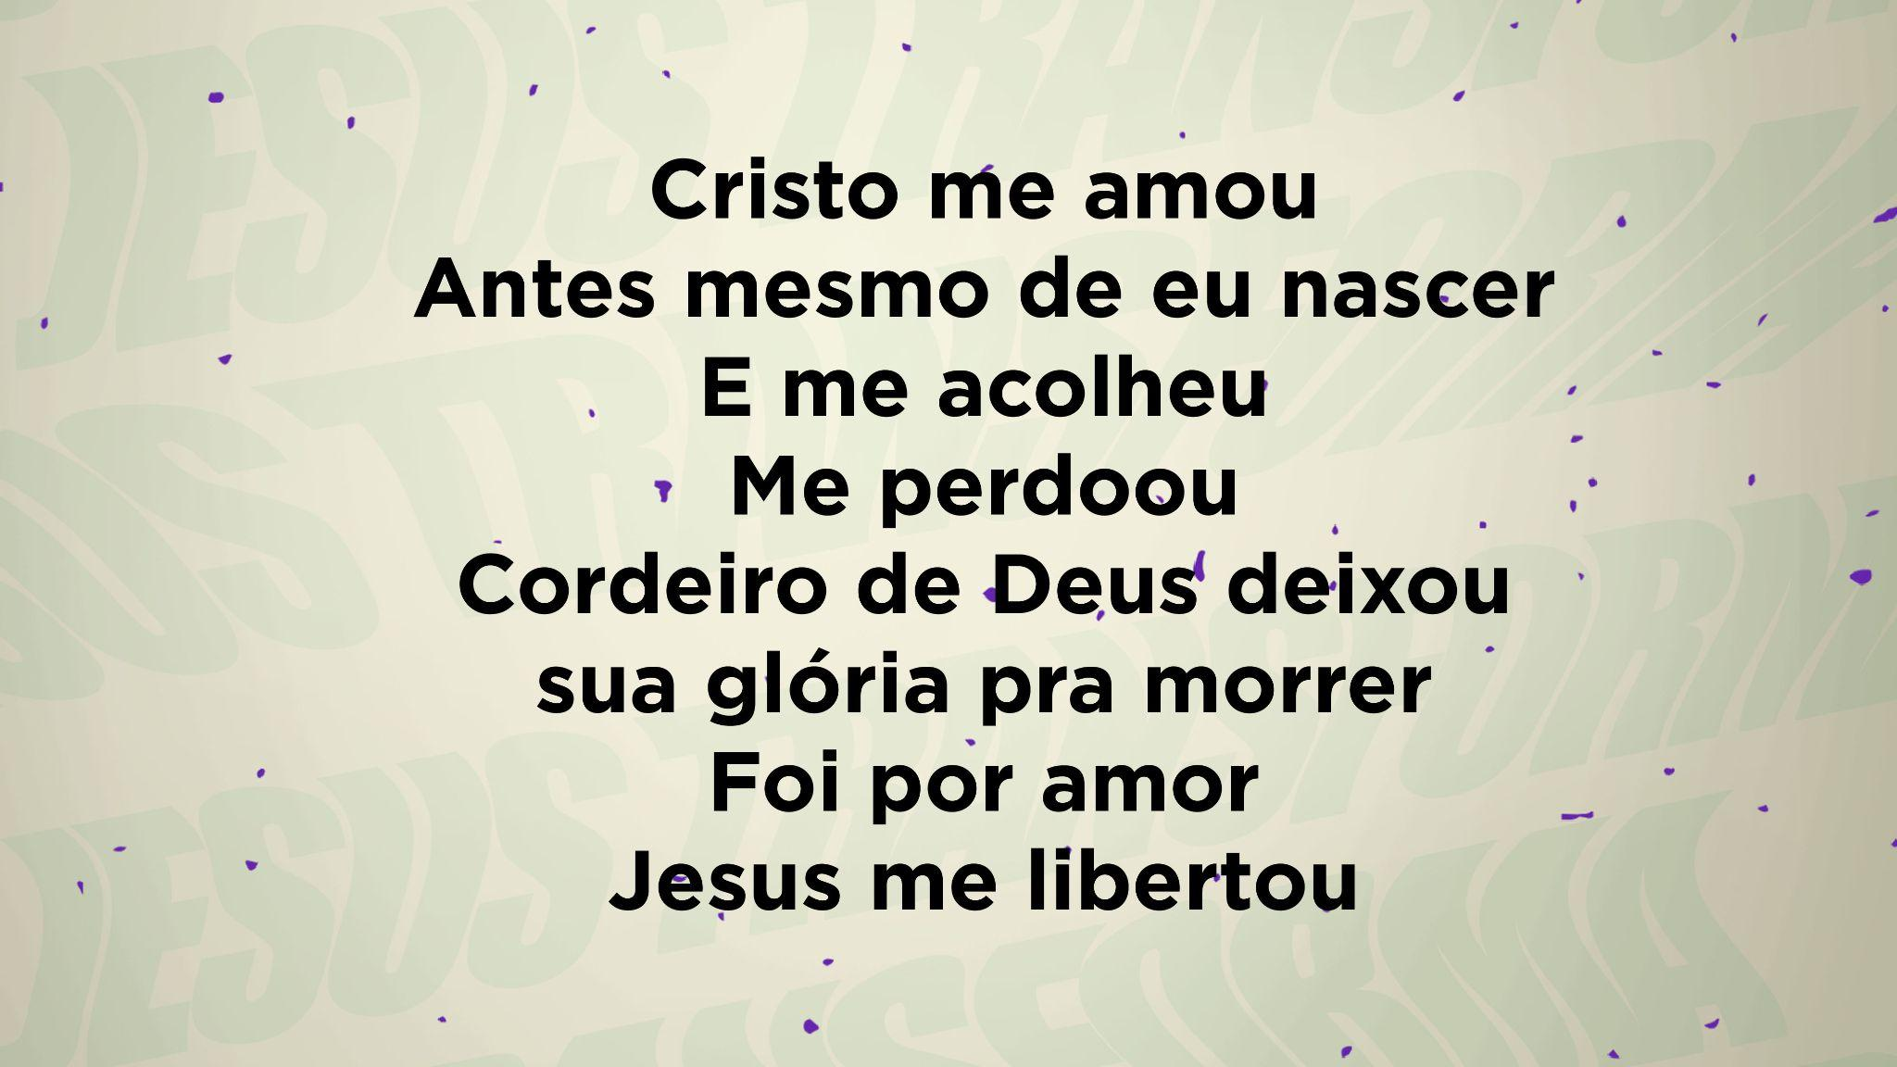

Slide 21
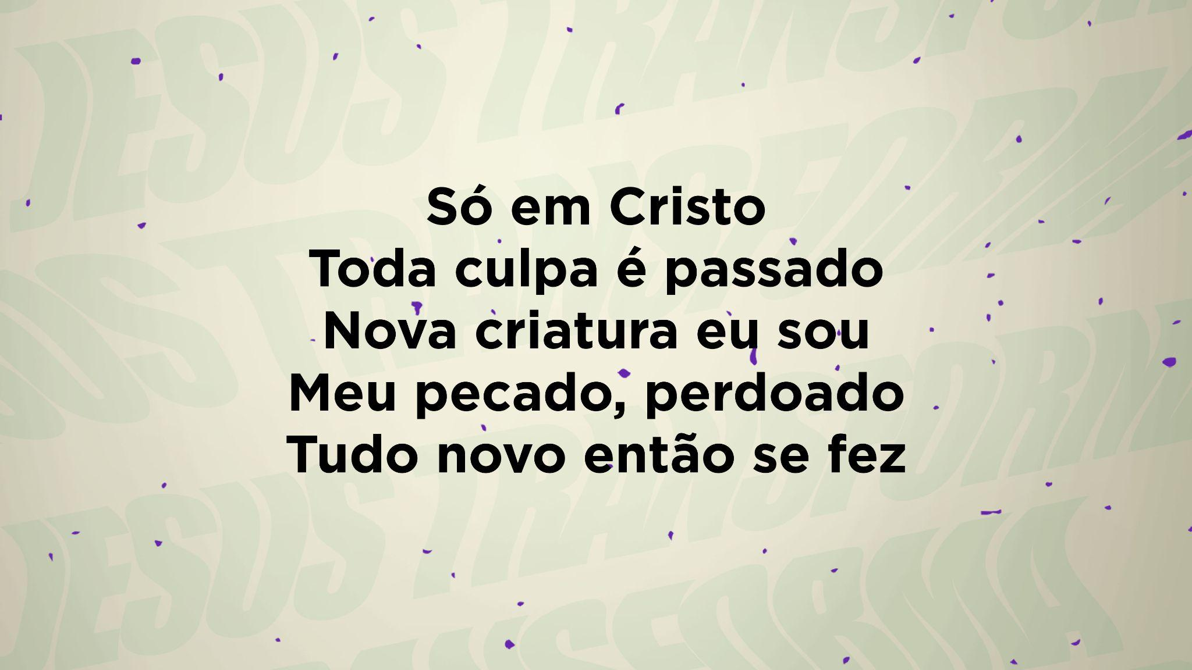

Slide 22
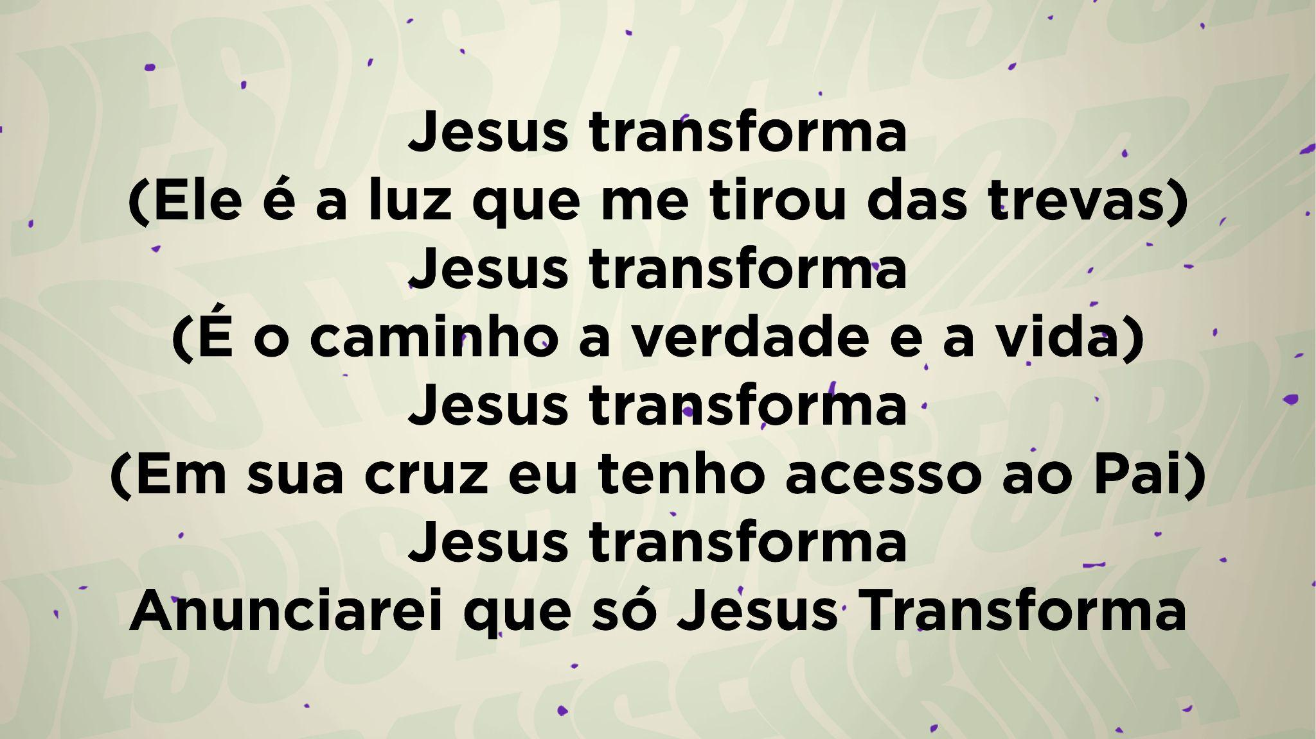

Slide 23
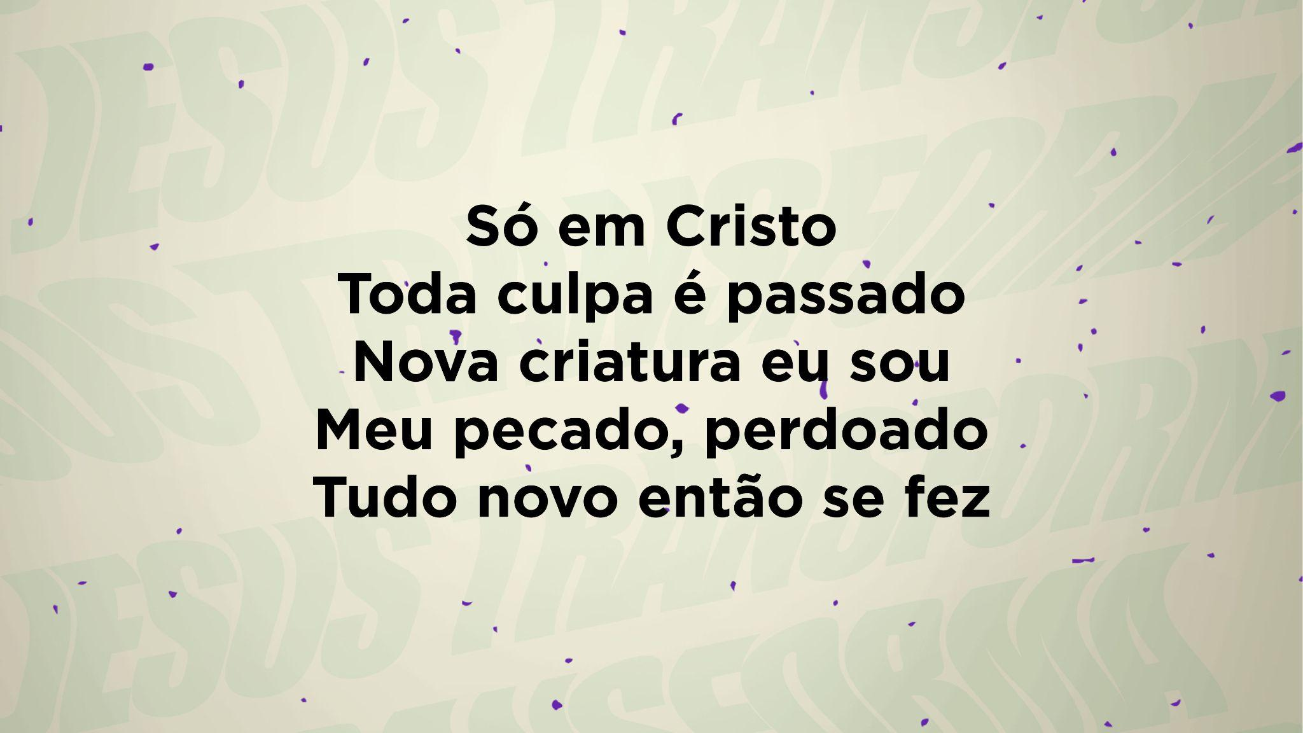

Slide 24
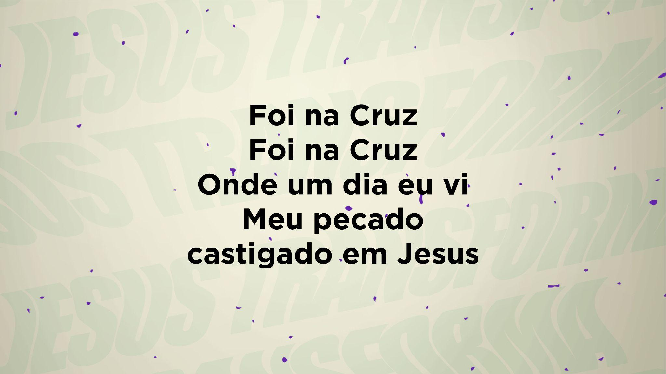

Slide 25
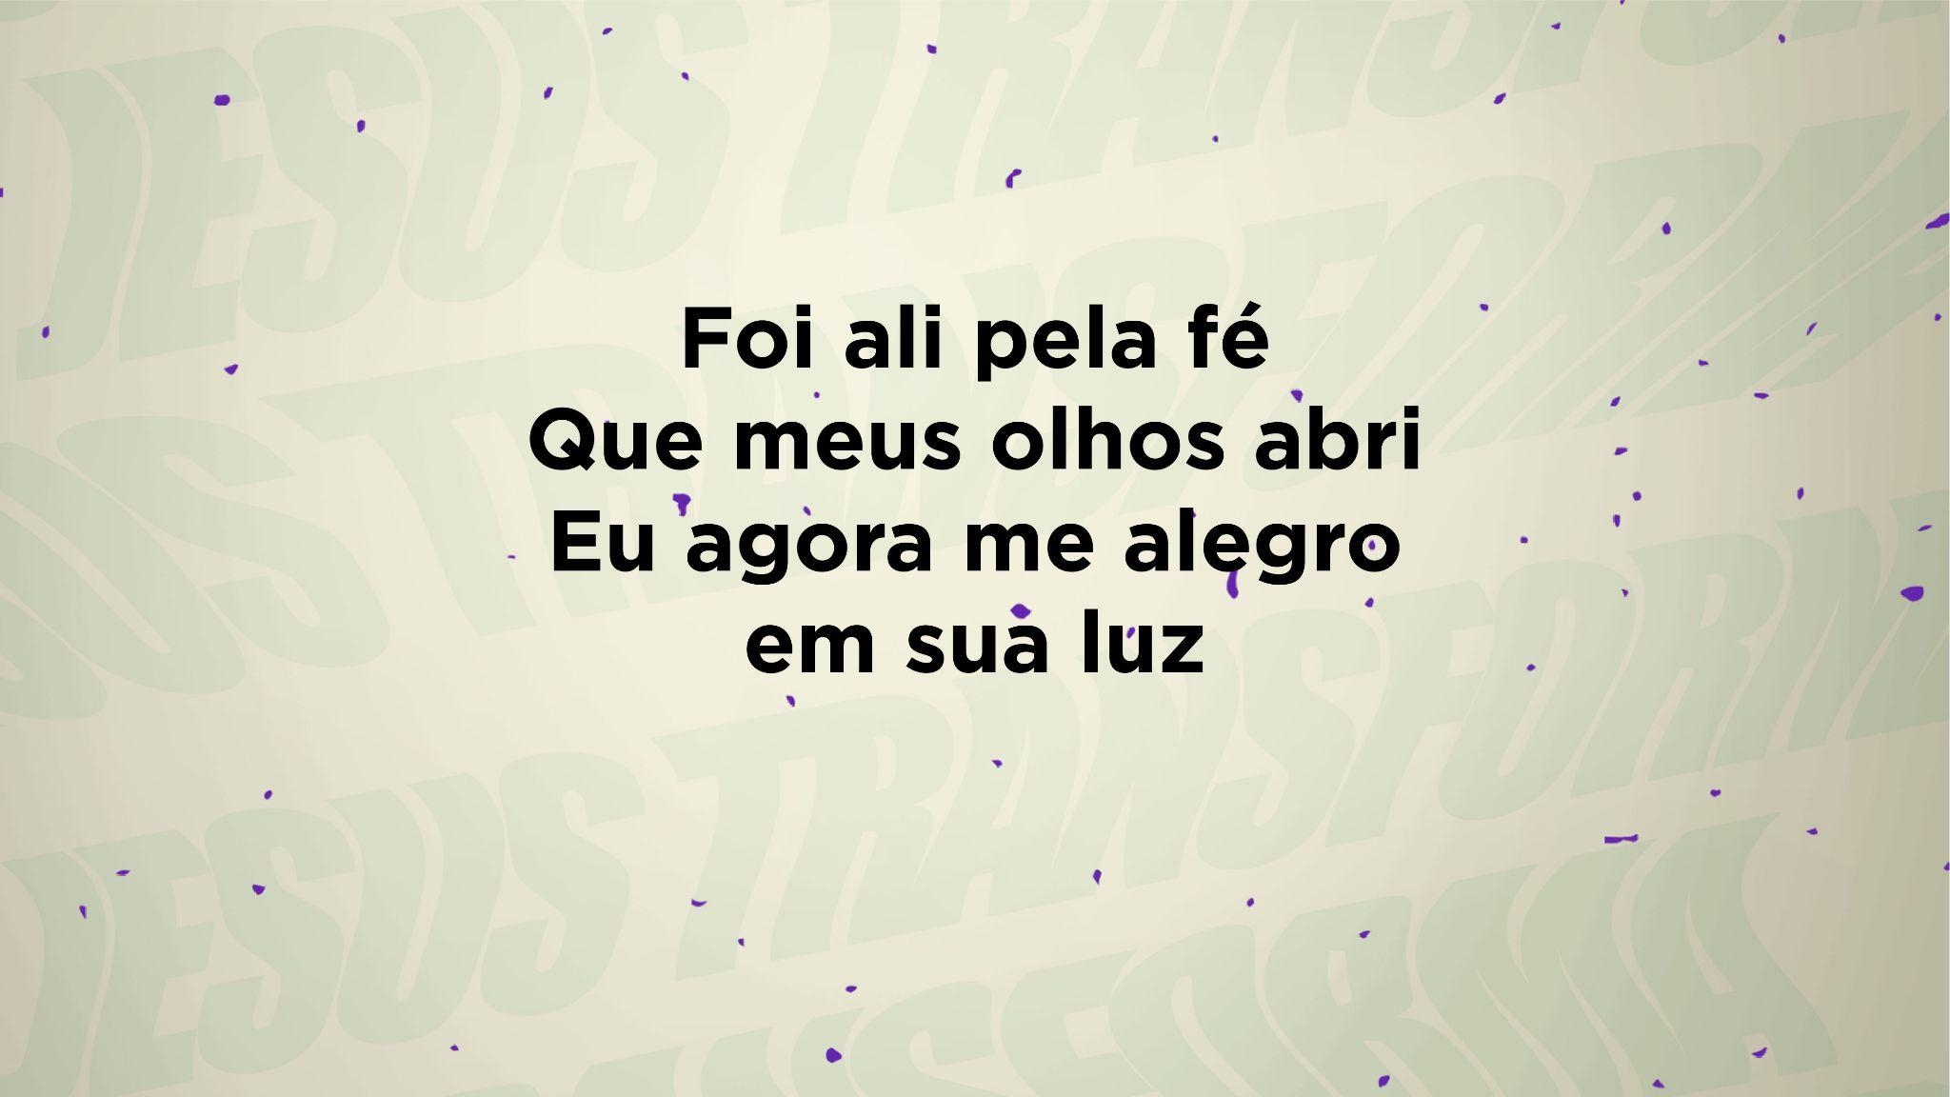

Slide 26
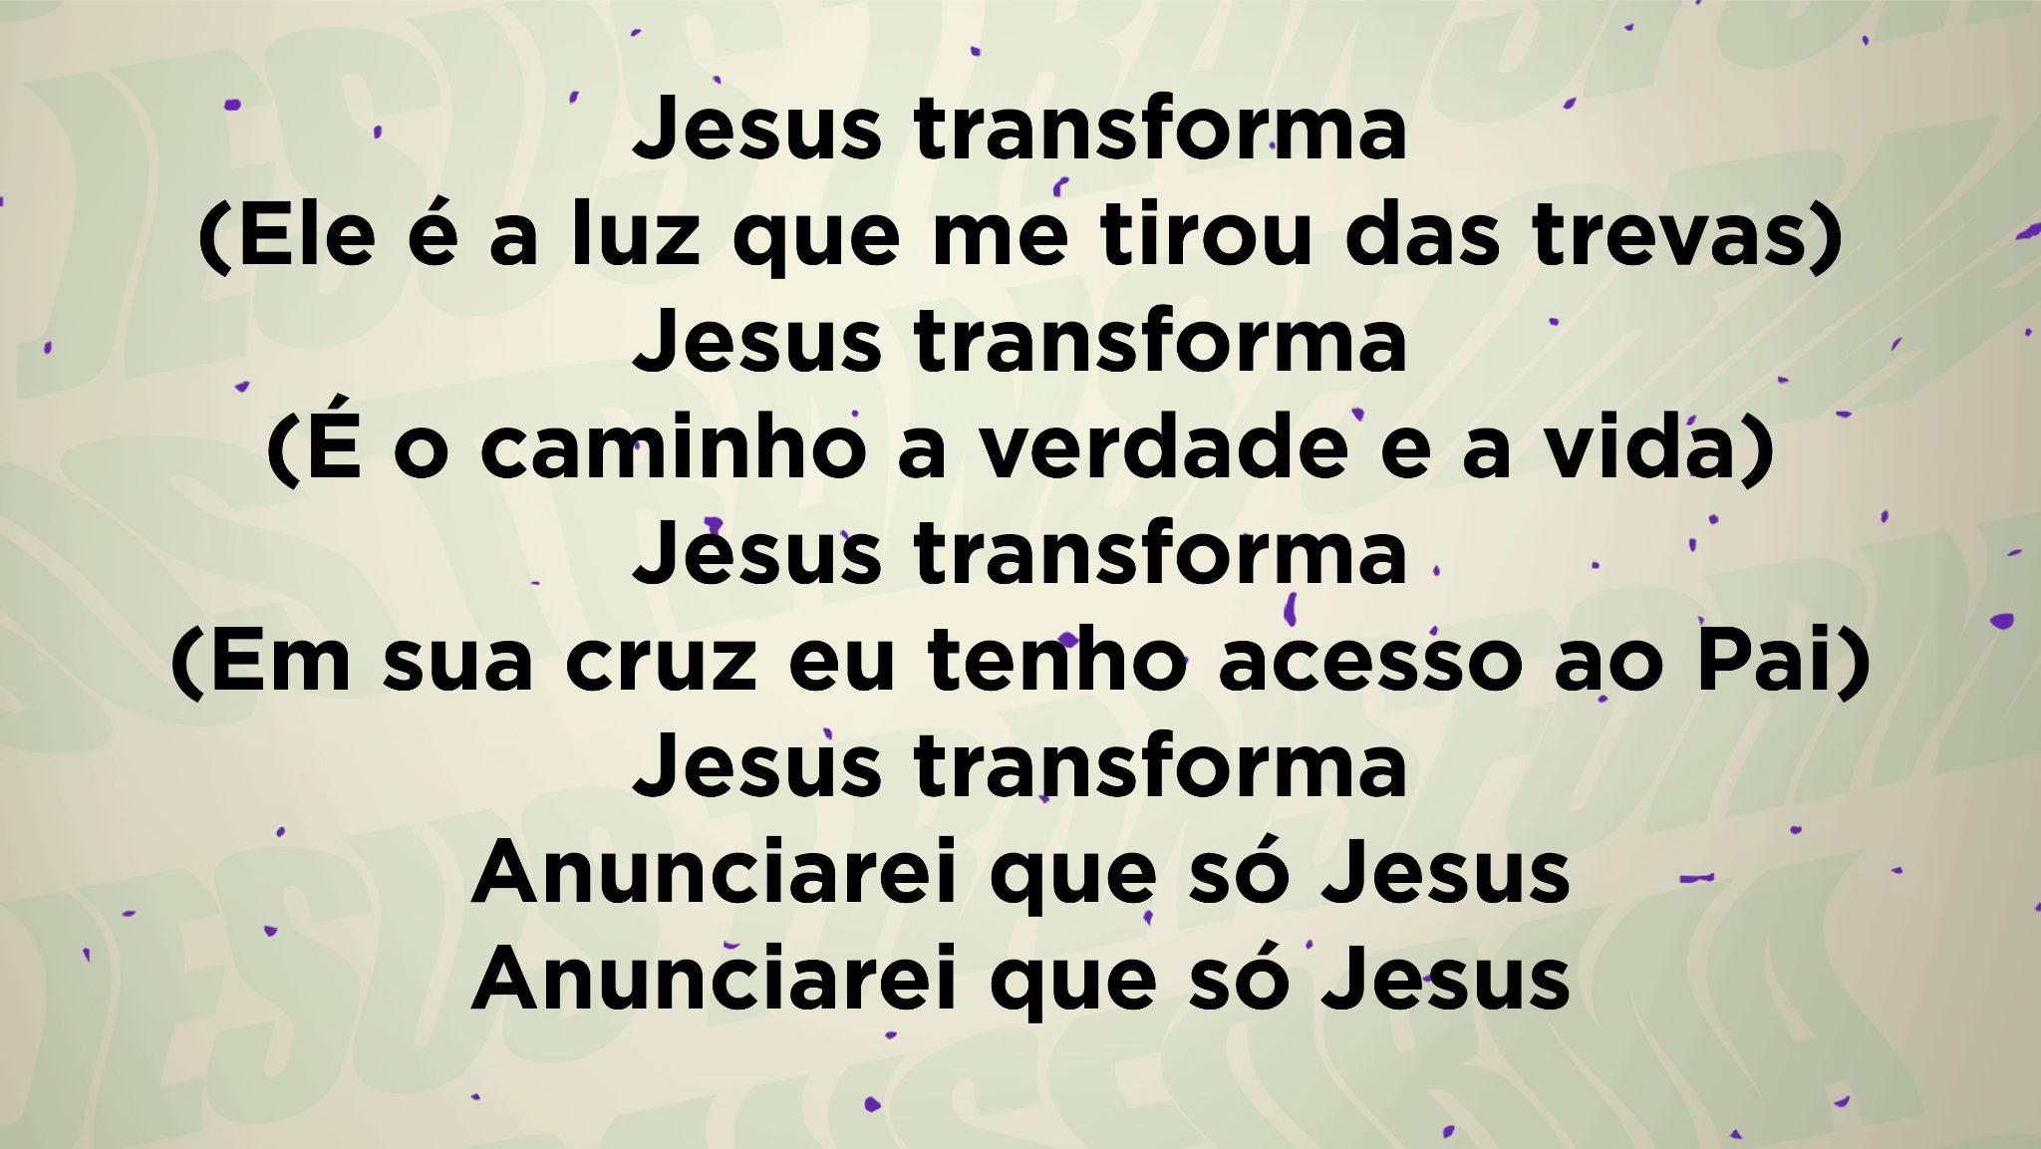

Slide 27
Momento Fidelidade
Dízimos e Ofertas

Slide 28
“Nada Além do Sangue”
(Fernandinho)

Slide 29
Teu sangue leva-me além a todas as alturas onde ouço a tua voz, Fala de tua justiça pela minha vida Jesus, este é o teu sangue!
Tua cruz mostra tua graça, fala do amor do Pai que prepara para nós um caminho para Ele, onde posso me achegar, somente pelo sangue!
“Nada Além do Sangue”

Slide 30
Que nos lava dos pecados, que nos traz restauração. Nada além do sangue, nada além do sangue de Jesus.
O que nos faz brancos como a neve, aceitos como amigos de Deus. Nada além do sangue, nada além do sangue de Jesus.
“Nada Além do Sangue”

Slide 31
Eu sou livre! Eu sou livre!
Nada além do sangue, nada além do sangue de Jesus.
“Nada Além do Sangue”

Slide 32
Alvo mais que a neve, alvo mais que a neve! Sim, neste sangue lavado, mais alvo que a neve serei.
“Nada Além do Sangue”

Slide 33
Eu sou livre! Eu sou livre!
Nada além do sangue, nada além do sangue de Jesus.
“Nada Além do Sangue”

Slide 34
“Bendito Seja Sempre
o Cordeiro”
(80 HCC)

Slide 35
De todas as tribos, povos e raças, muitos virão te louvar. De tantas culturas, línguas e nações, no tempo e no espaço, virão te adorar.
“Bendito Seja Sempre o Cordeiro”

Slide 36
Bendito seja sempre o Cordeiro,
Filho de Deus, Raiz de Davi;
Bendito seja o seu Santo Nome,
Cristo Jesus, presente aqui.
“Bendito Seja Sempre o Cordeiro”

Slide 37
Remidos, comprados, do mundo inteiro, muitos virão te louvar.
Teus filhos eleitos, povo especial,
no tempo e no espaço,
virão te adorar.
“Bendito Seja Sempre o Cordeiro”

Slide 38
Bendito seja sempre o Cordeiro,
Filho de Deus, Raiz de Davi;
Bendito seja o seu Santo Nome,
Cristo Jesus, presente aqui.
“Bendito Seja Sempre o Cordeiro”

Slide 39
Participação Musical

Slide 40
Tudo se fez novo...
Pela Palavra de Deus

Slide 41
Leitura Bíblica Uníssono
II Coríntios 5.19

Slide 42
“Pudesse contar
toda a Glória”
(530 HCC)

Slide 43
Pudesse contar toda a glória que brilha no meu coração, pudesse contar do meu Mestre, e o mundo prestasse atenção, iria então ás cidades, correndo até o sertão, contando os ensinos de Cristo, e seu inefável perdão.
“Pudesse contar toda a Glória”

Slide 44
Melhor que contar é viver a vida de Cristo Jesus.
E todos irão receber as novas que dão vida e luz.
“Pudesse contar toda a Glória”

Slide 45
Pudesse contar da bondade de Cristo Jesus, meu Senhor, pudesse contar sua história, que salva a qualquer pecador, iria então pelo mundo clamando com todo o ardor, narrado essa história sublime, do triste sofrer do Senhor.
“Pudesse contar toda a Glória”

Slide 46
Melhor que contar é viver a vida de Cristo Jesus.
E todos irão receber as novas que dão vida e luz.
“Pudesse contar toda a Glória”

Slide 47
Pudesse contar do meu Cristo, do santo poder remidor, pudesse contar da agonia que teve por mim, pecador, iria até que ouvissem, pregando com todo o fervor, contando essa história mui terna de Cristo, do seu grande amor.
“Pudesse contar toda a Glória”

Slide 48
Melhor que contar é viver a vida de Cristo Jesus.
E todos irão receber as novas que dão vida e luz.
“Pudesse contar toda a Glória”

Slide 49
“Trabalhadores”
(Daniel Souza)

Slide 50
Todas as cidades, povoados e aldeias
Percorria Jesus, pregando o evangelho, ensinando e curando, prosseguia Jesus!
Vendo as multidões, cheio de compaixão, a seara é grande demais!
“Trabalhadores”

Slide 51
Todas as cidades, povoados e aldeias
percorreremos, pregando o evangelho, ensinando e curando, prosseguiremos.
Somos igreja, os trabalhadores
Somos teu corpo Jesus!
“Trabalhadores”

Slide 52
Somos teus pés andando em toda parte
Somos tuas mãos curando e abençoando
Somos teus olhos à procura dos aflitos
Somos tua boca proclamando o reino de Deus!
“Trabalhadores”

Slide 53
Enche toda terra do conhecimento da tua glória através do teu povo!
Enche toda terra do conhecimento da tua glória através da igreja, através de nós!
“Trabalhadores”

Slide 54
Enche toda terra do conhecimento da tua glória através do teu povo!
Enche toda terra do conhecimento da tua glória através da igreja, através de nós!
“Trabalhadores”

Slide 55
Tudo se fez novo...
Em JESUS!

Slide 56
Mensagem
Pastoral

Slide 57
“Maravilhosa Graça”
(Josh Farro/Jeremy Riddle/Phil Wickham)

Slide 58
Quem tem poder sobre o pecado? O seu amor é poderoso, o Rei da glória, o poderoso Deus!
A terra treme com Sua voz e nos deixa maravilhado, o Rei da glória, o poderoso Deus!
“Maravilhosa Graça”

Slide 59
Maravilhosa graça, Teu amor que não falha
Tomou o meu lugar, levou a minha cruz!
Teu sangue me salvou, minha dívida pagou
Jesus, eu canto porque hoje livre sou!
“Maravilhosa Graça”

Slide 60
És quem traz paz ao caos do homem
És escudo aos indefesos, o Rei da glória,
o poderoso Deus!
Reina em justiça sobre as nações, a luz que brilha na escuridão, o Rei da glória,
o poderoso Deus!
“Maravilhosa Graça”

Slide 61
Maravilhosa graça, Teu amor que não falha
Tomou o meu lugar, levou a minha cruz!
Teu sangue me salvou, minha dívida pagou
Jesus, eu canto porque hoje livre sou!
“Maravilhosa Graça”

Slide 62
Digno é o Cordeiro de Deus
Digno é o Cordeiro que a morte venceu
Digno é o Cordeiro de Deus
Digno é o Cordeiro que a morte venceu
“Maravilhosa Graça”

Slide 63
“Maravilhosa Graça”
(193 HCC)

Slide 64
Maravilhosa graça!
Graça de Deus sem par!
Como poder cantá-la? Como hei de começar?
Ela me dá certeza, e vivo com firmeza
Pela maravilhosa graça de Jesus!
“Maravilhosa Graça”

Slide 65
Graça! Que maravilhosa graça! É imensurável e sem fim. É maravilhosa, é tão grandiosa
É suficiente para mim! É maior que a minha iniquidade, é revelação do amor do Pai.
O nome de Jesus engrandecei e a Deus louvai!
“Maravilhosa Graça”

Slide 66
Maravilhosa graça! Traz vida perenal
Por Cristo perdoado, vou à mansão real
Hoje eu sou liberto; Vivo de Deus bem perto
Pela maravilhosa graça de Jesus!
“Maravilhosa Graça”

Slide 67
Graça! Que maravilhosa graça! É imensurável e sem fim. É maravilhosa, é tão grandiosa
É suficiente para mim! É maior que a minha iniquidade, é revelação do amor do Pai.
O nome de Jesus engrandecei e a Deus louvai!
“Maravilhosa Graça”

Slide 68
Maravilhosa graça! Que ricas bênçãos traz!
Por ela Deus transforma, dá vida eterna e paz
Sendo por Cristo salvo, faço do céu meu alvo
Pela maravilhosa graça de Jesus!
“Maravilhosa Graça”

Slide 69
Graça! Que maravilhosa graça! É imensurável e sem fim. É maravilhosa, é tão grandiosa
É suficiente para mim! É maior que a minha iniquidade, é revelação do amor do Pai.
O nome de Jesus engrandecei e a Deus louvai!
“Maravilhosa Graça”

Slide 70
Oração Final e Bênção

Slide 71
Recessional Instrumental

